Slide 1
Dra. Ana Helena W. Mischiatti Davet
Cirurgiã-dentista (Univille-2005)
Pós-graduação em PSF (Univille-2006)
Especialista em Periodontia (PUC-PR-2007)
Atualização em Toxina Botulínica (Inst. Ziroldo-2008)
PERIODONTIA

Slide 2
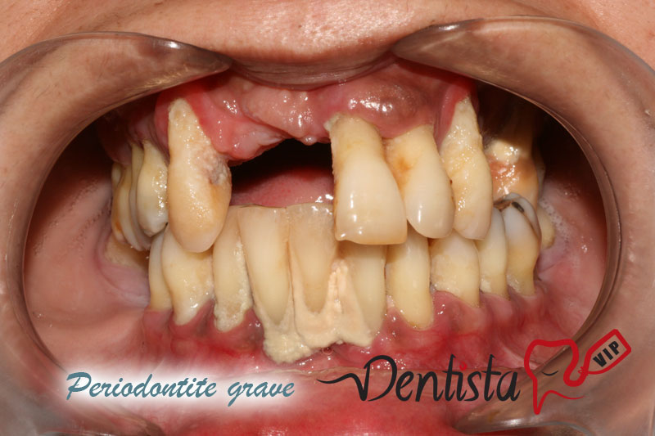

Slide 3
Anatomia e Fisiologia do Periodonto
Periodonto: - “peri”: ao redor de
- “odontos”: dentes
Tecidos que protegem e sustentam os dentes.
Periodonto:
Proteção: gengiva marginal (gengiva livre) e gengiva inserida.
Sustentação: cemento, ligamento e osso.

Slide 4
Mucosa alveolar
Mucosa ceratinizada
Linha muco-gengival
Margem gengival livre

Slide 5
Periodonto de Proteção
Gengiva: O que é?
Serve para o quê?
Como pode ser dividida?

Slide 6
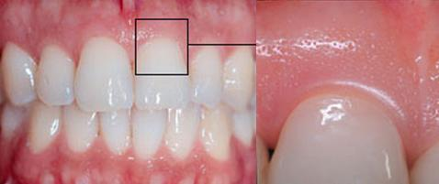

Slide 7
É a parte da mucosa mastigatória que cobre o processo alveolar (+/- 2mm ff de inserção) e circunda a região cervical dos dentes.
Dividida em 2 partes:gengiva marginal (ou livre) e gengiva inserida.
Função: proteção, evita agressões químicas, físicas e até biológicas ao redor dos dentes.
Gengiva marginal ou livre: não tem inserção de ff, por isto é livre. É a borda terminal da gengiva que circunda o dente (“colar”).
Gengiva inserida: é contínua com a gengiva livre, sendo firme, resiliente e forte/e inserida ao periósteo alveolar e ao cemento supra-alveolar.

Slide 8
Características Clínicas e Anatômicas:
Mucosa Bucal:
Mastigatória
Especializada
De revestimento
Características Clínicas Normais – GENGIVA:
- Cor: rósea pálida (coral)
- vascularização
- espessura do tecido
- grau de queratinização
- pigmentação melânica
# mucosa alveolar: vermelha, lisa e brilhante
# MÓVEL (> n° de vv, tec conj frouxo – ff elásticas)

Slide 9
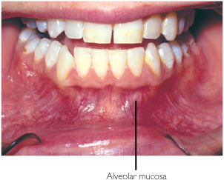

Slide 10
- Textura superficial:
- pontilhado (“casca de laranja”)
- 40% dos adultos
- Consistência:
- firme e resiliente
- alto conteúdo de ff colágenas
- Volume:
- delgada/afilada
- preenche todo o espaço interdental
- Contorno:
- arco côncavo regular
- arco + acentuado nos ant q/ nos post
- Forma:
- determinada pela forma/espaço interdental
- espaços proximais estreitos = papilas estreitas
- espaços proximais largos = papilas largas

Slide 11
Fatores q/ influenciam na quantidade de mucosa ceratinizada
Inserção alta de freios e bridas
Inflamação gengival
Posição do dente no arco
Grupo dentário
Trauma de escovação
Posição de erupção

Slide 12
“COL”: PM e M
Dentes PM e M têm superfícies proximais de contatos e não pto de contato (ant).
Forma da papila interdental determinada pelas relações de contato entre os dts, pela largura interproximal dos dts e pelo contorno da junção cemento-esmalte.
Gengiva (papila) interdental:
- ant: papila piramidal
- post: mais achatada
O epitélio do “col” NÃO é ceratinizado→ área de resistência diminuída (risco à DP).

Slide 13
Periodonto de Sustentação
Ligamento periodontal
Cemento
Processo alveolar

Slide 14
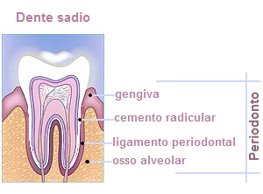

Slide 15
Ligamento Periodontal
Tec conj frouxo, mtas céls, vv, ff conjuntivas, subst. fundamental amorfa (ou líq tissular→manutenção da vitalidade e movimentação dentária, durante o toque interoclusal), fibroblastos (alongados), densas ff colágenas q/ se inserem no cemento radicular e osso alveolar.
Funções:
Proporcionar um meio flexível p/proteger os vv e músculos de injúria por forças mecânicas
Transmitir forças oclusais ao osso alveolar
Fixar o dente ao osso alveolar
Manter os tecidos gengivais em suas relações adequadas dos dts
Resistir ao impacto das forças oclusais

Slide 16
Cemento
Tec. mineralizado, recobre a raiz dentária, em contato c/ a dentina radicular, sua função é a inserção de ff.
Características:
Semelhante ao osso alveolar
Não tem nutrição, nem inervação, nem há remodelação fisiológica
Possível de reabsorção e reparação
Deposição contínua ao longo da vida
Classificação:
qto à presença de células
qto ao períodode formação
qto à presença de ff

Slide 17
Processo Alveolar
Parte da maxila e da mandíbula que forma e suporta os alvéolos dentários. O osso alveolar corresponde à superfície interna da loja alveolar onde se localizam as raízes dentárias, é o revestimento interno dos alvéolos. É do tipo compacto e serve da inserção às ff colágenas. Rodeia a totalidade das raízes dentárias e através das ff nele inseridas sustenta o dente dentro do seu alvéolo como se fosse uma ponte suspensa por meios de cabos. Arquitetura de arco côncavo regular.

Slide 18


